Slide 1


나의 하 나님 나의 하나님
나와 함께 하신 하나님

Slide 2


주님 뜻대로 살기 원하여
이처 럼 간 구합 니 다

Slide 3

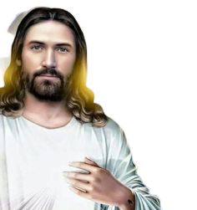
아버 지 아버 지
죄인 부르신 아버 지

Slide 4

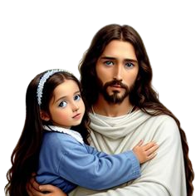
감사 합니다 감사합니다
늘찬 송하 게 하소 서

Slide 5

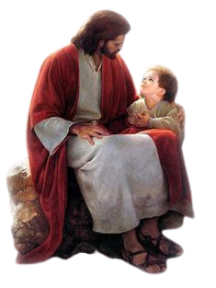
아버 지 아버 지
은혜 베푸신 아버지

Slide 6


감사 합니다 감사합니다
영광 받아 주옵 소서

Slide 7

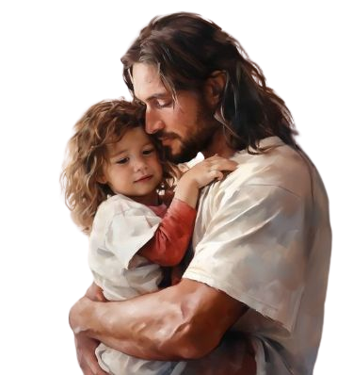
나의 하나님 나의 하나님
나의 하나님 아버 지

Slide 8


감사 합니다 감사합니다
진정 감 사 합니- 다

Slide 9
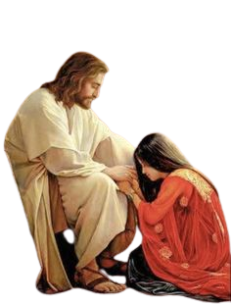
아버 지 아버 지
나를 구하신 아버 지

Slide 10

감사 합니다 감사합니다
이몸 바쳐 살 렵니 다

Slide 11
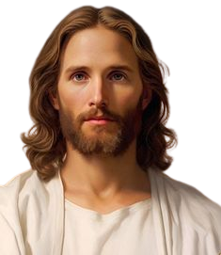
아버 지 아버 지
축복 해주신 아버지

Slide 12

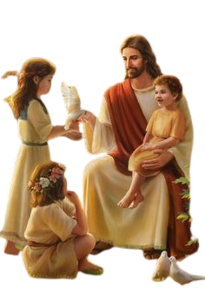
감사 합니다 감사합니다
사명 감 당케합소서--

